Slide 1
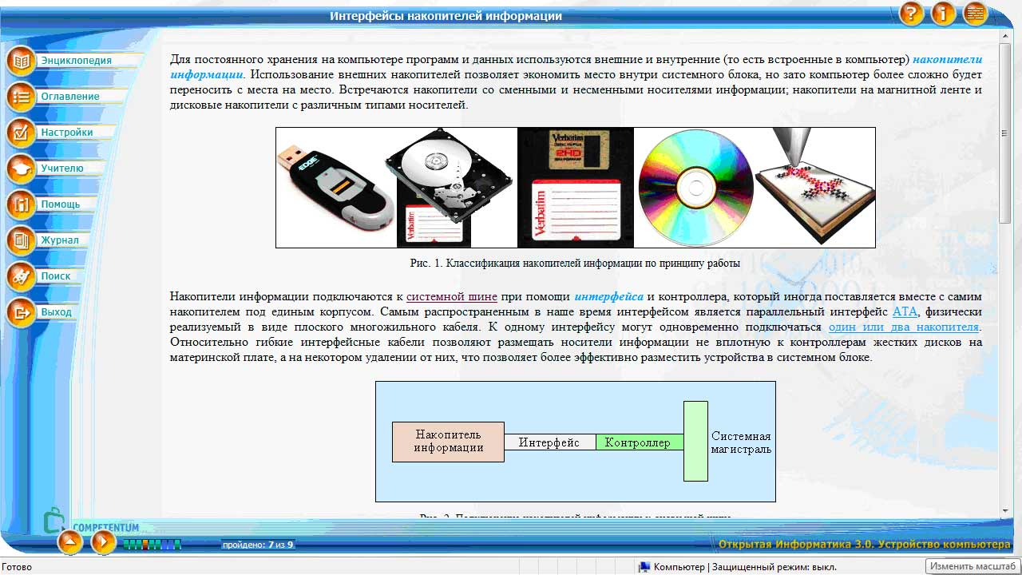
Долговременная память

Slide 2
КОМПЬЮТЕРНАЯ ПАМЯТЬ
Внутренняя память
(оперативная)
Внешняя память
(долговременная)

Slide 3
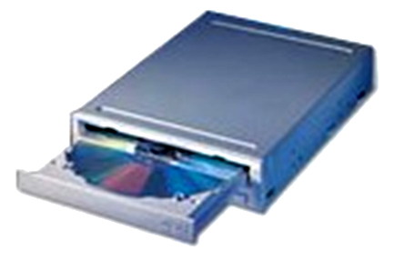
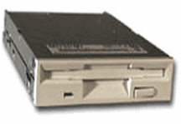
Дисковод, накопитель – устройство, обеспечивающее запись и считывание информации.
Дисковод для оптических дисков
Дисковод для гибких дисков
Дисковод может быть как внешним, так и внутренним.

Slide 4
Носитель – это объект на котором записана информация
Физический принцип записи нулей и единиц может быть различным:
- магнитный – чередование намагниченных (1) и ненамагниченных (0) участков;
- оптический – чередование участков с различной отражающей способностью.

Slide 5
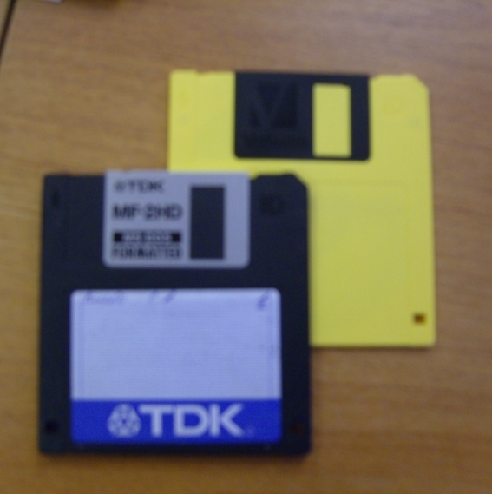
Гибкий магнитный диск (дискета)
магнитный принцип записи. Внутри пластмассового корпуса дискеты размещается гибкий магнитный диск. Информация хранится на концентрических дорожках. Информационная емкость 1, 44 Мбайт. В настоящее время выходят из употребления. Принцип работы дисковода со вставленной в него дискетой похож на принцип работы жесткого диска.

Slide 6
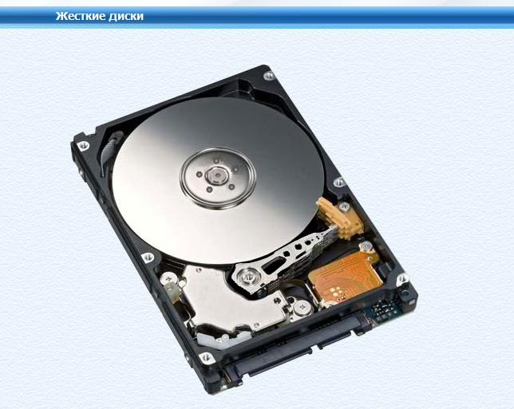
Жесткий магнитный диск–винчестер
(HDD, Hard Driver)
Является самым распространенным встроенным носителем

Slide 7
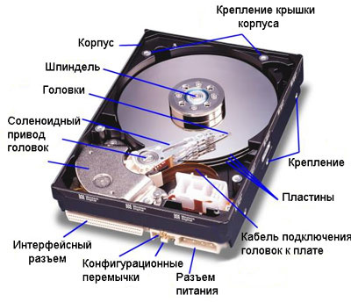
Жесткий диск в разрезе

Slide 8
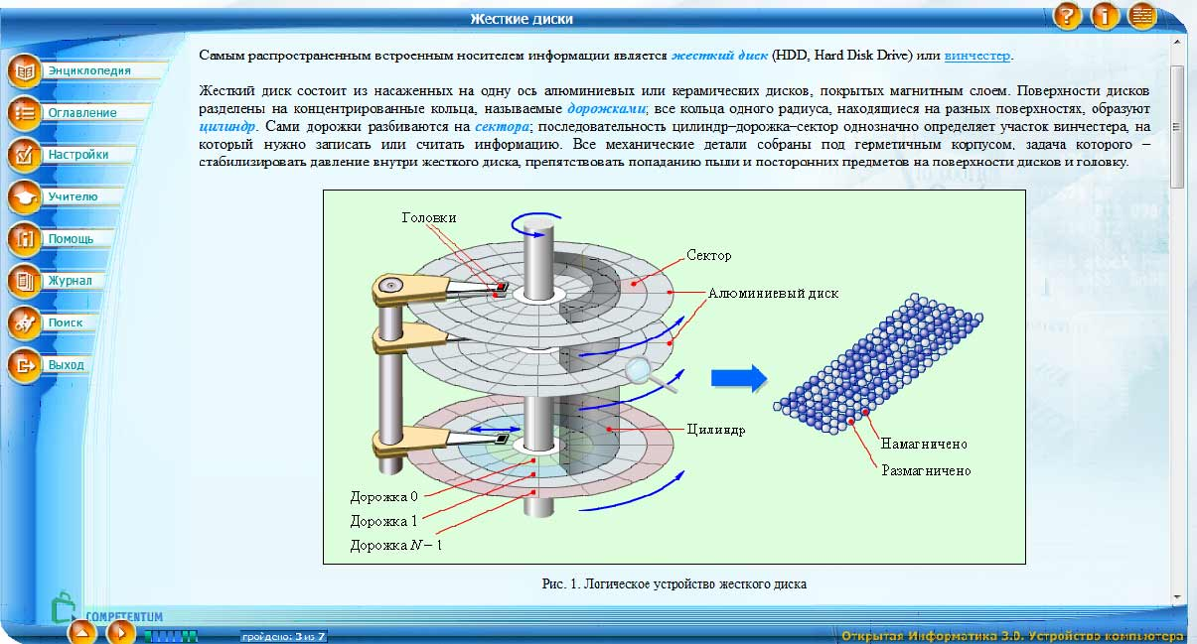
Логическое устройство жесткого диска

Slide 9
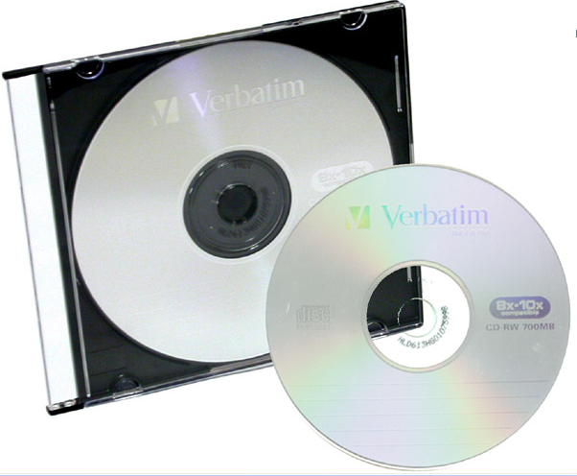




Оптические диски
CD - диски, на которые может быть записано до 700 Мбайт информации, для записи и считывания информации с них используется инфракрасный лазер.
DVD - диски имеют значительно большую информационную емкость (4,7 Гбайт, у двухслойных 8,5 Гб), лазер с меньшей длиной волны и оптические дорожки на них имеют меньшую толщину и размещены более плотно.

Slide 10
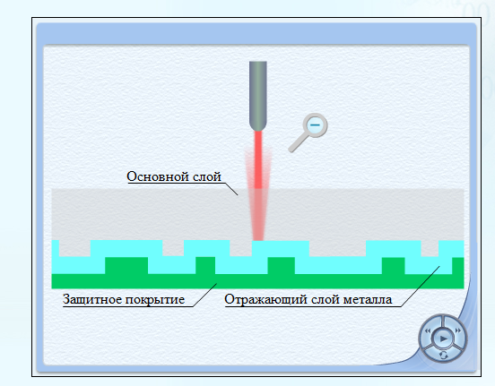
Запись информации на оптический диск

Slide 11
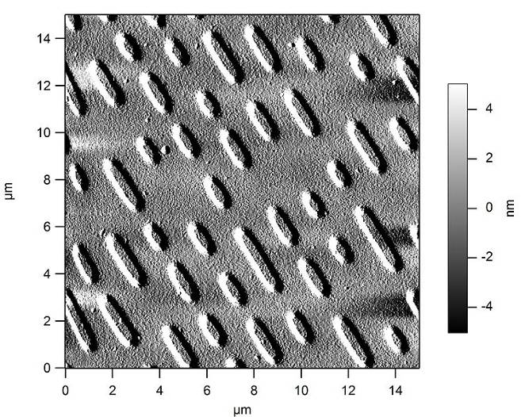
Оптический диск под микроскопом
В оптических дисководах используется оптический
принцип записи и считывания информации.
Информация на диске хранится на одной спиралевидной дорожке,
идущей от центра диска к периферии и содержащей
чередующиеся участки с плохой и хорошей отражающей способностью.

Slide 12

В последние годы на рынок поступили оптические диски HD DVD и Blu-Ray, информационная емкость которых в 3-5 раз превышает информационную емкость DVD-дисков за счет использования синего лазера с примерно в два раза меньшей длиной волны.

Slide 13
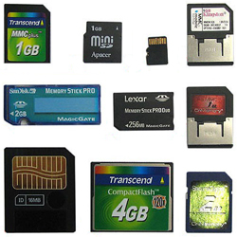
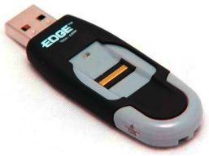
Энергонезависимая память
Карты flash-памяти и flash-диски, не имеют движущихся частей и не требуют подключения к источнику питания.
Карты flash-памяти представляют собой БИС памяти, помещенную в
миниатюрный плоский корпус. Для записи и считывания с карт
памяти используются специальные адаптеры, которые могут
подключаются к
компьютерам с помощью USB-разъема.
Flash-диск представляет собой БИС памяти,
помещенную в миниатюрный корпус.
Flash-диск подключается
к USB-разъему компьютера.

Slide 14
Задание
Посмотрите на характеристику компьютера в сокращенном виде и выделить из этой записи характеристики жесткого диска и информацию о наличии дисковода:
Intel Celeron 700MHz / 128 Mb /Hdd 250 Gb /CD RW /DVD.

Slide 15
Для предотвращения потери информации на носителях и их выхода из строя необходимо
Модули ОП оберегать от электростатических зарядов при установке;
Дискеты оберегать от нагревания и сильных магнитных полей;
Жесткие диски оберегать от ударов при установке;
Оптические диски оберегать от загрязнений и царапин;
Flash-память оберегать от неправильного отключения от компьютера.

Slide 16
Домашнее задание
1. Заполнить таблицу «Носители информации»
Носитель | Принцип записи | Максимальная информационная емкость | Опасные воздействия
Дискета
Жесткий диск
CD/DVD
Flash

Slide 17
2. Расположите недорогие носители информации (компакт диск, накопитель с flash-памятью, жесткий диск, оперативная память), в порядке увеличения их стоимости на единицу объема
 | Ваше решение | Правильное решение
1 |  | жесткий диск
2 |  | компакт диск
3 |  | накопитель с flash-памятью
4 |  | оперативная память

